Slide 1
«Сказки читаем – речь развиваем»
Муниципальное образовательное дошкольное учреждение
ЗАТО Александровск
МАДОУ «Детский сад № 1 «Семицветик»»
Воспитатели: Галицкая Е.А.
Зимина О.А
Гаджиево 2025

Slide 2
Актуальность:
Развитие речи становится все более актуальной проблемой в нашем обществе. На современном этапе поиск новых форм и методов обучения и воспитания детей – один из актуальных вопросов педагогики. С повышением внимания к развитию личности ребенка связывается возможность обновления и качественного улучшения его речевого развития.

Slide 3
Задачи:
Образовательные:
• Побуждать у детей интерес к сказкам;
• Создать необходимые условия для знакомства детей со сказками;
• Способствовать обогащению речи, активизировать словарь детей, развивать
грамматический строй речи, навыки диалогической, монологической речи.
Развивающие:
• Развивать у детей художественно - речевые исполнительские способности
выразительности, эмоциональности исполнения, умения применять разнообразные интонации, выражающие характер сказки.
• Развивать познавательные способности ребенка, любознательность, творческое воображение, память, фантазию;
• Развивать совместную творческую деятельность детей и родителей.
Воспитательные:
• Воспитывать интерес к живому слову;
• Воспитывать у детей положительные черты характера (отзывчивость,
доброжелательность, способствующих лучшему взаимопониманию в процессе общения);
• Помочь родителям понять ценность сказки, ее особую роль в воспитании и развитии
детей;
• Способствовать приобщению родителей к жизни детей в группе, созданию атмосферы
сотрудничества, реализации художественно-речевых способностей родителей.

Slide 4
«Сказки читаем – речь развиваем»
Предметная область: познавательное развитие, речевое развитие, художественно эстетическое развитие.
Вид проекта: групповой, познавательно – творческий, художественно – эстетический.
Срок реализации: долгосрочный 2024 – 2025 учебный год.
Участники проекта:
• Дети второй младшей группы «Лучики» (3 – 4 года)
• Педагоги ДОУ (воспитатели)
• Родители воспитанников

Slide 5
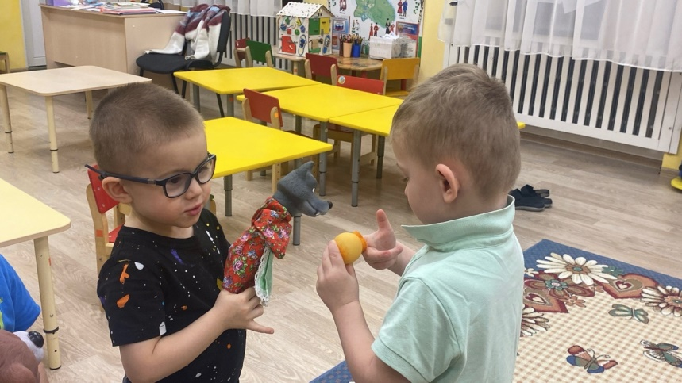
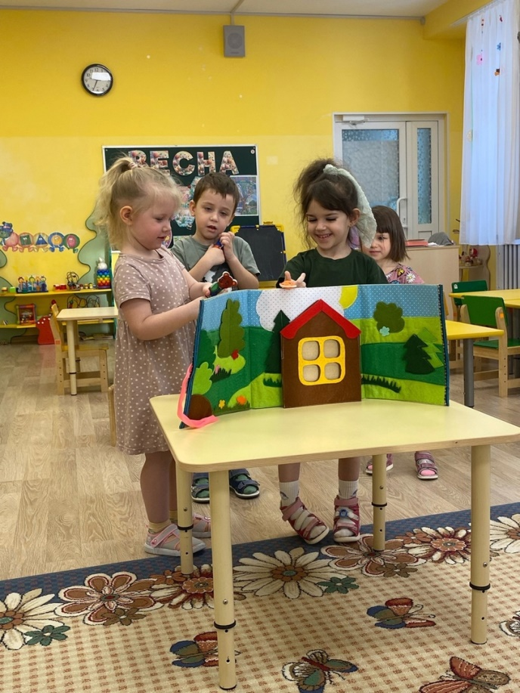
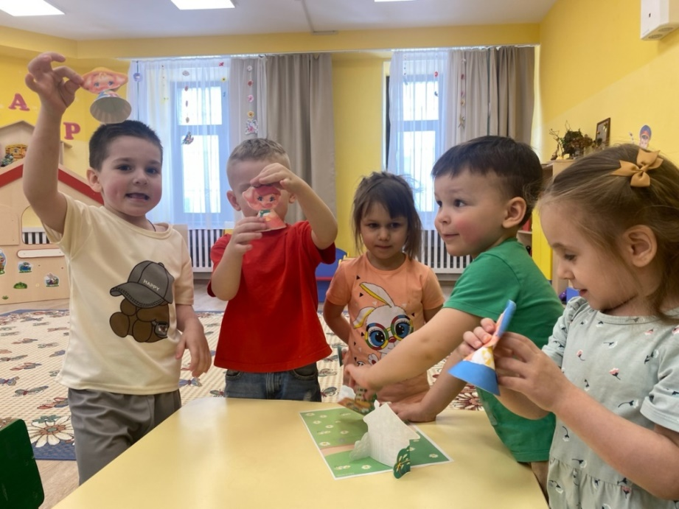
Дети в свободное время играют в кукольный, пальчиковый, настольный, теневой, магнитный театры: «Маша и медведь», «Колобок», «Три поросенка», «Гуси - лебеди», «Три медведя», «Теремок», «Красная шапочка»

Slide 6
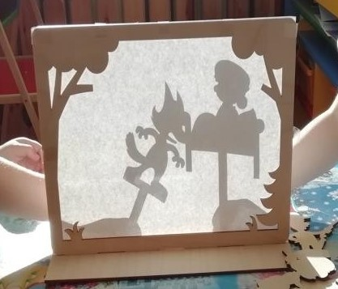
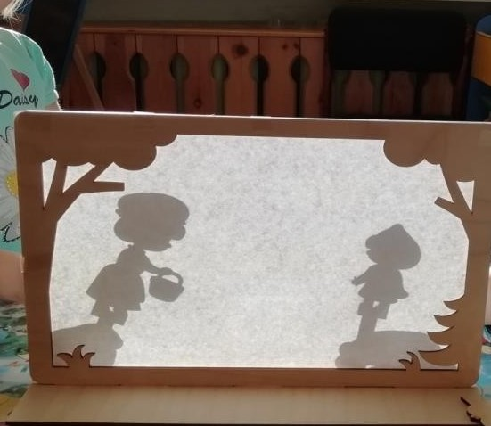
Театр теней
« Красная шапочка»

Slide 7
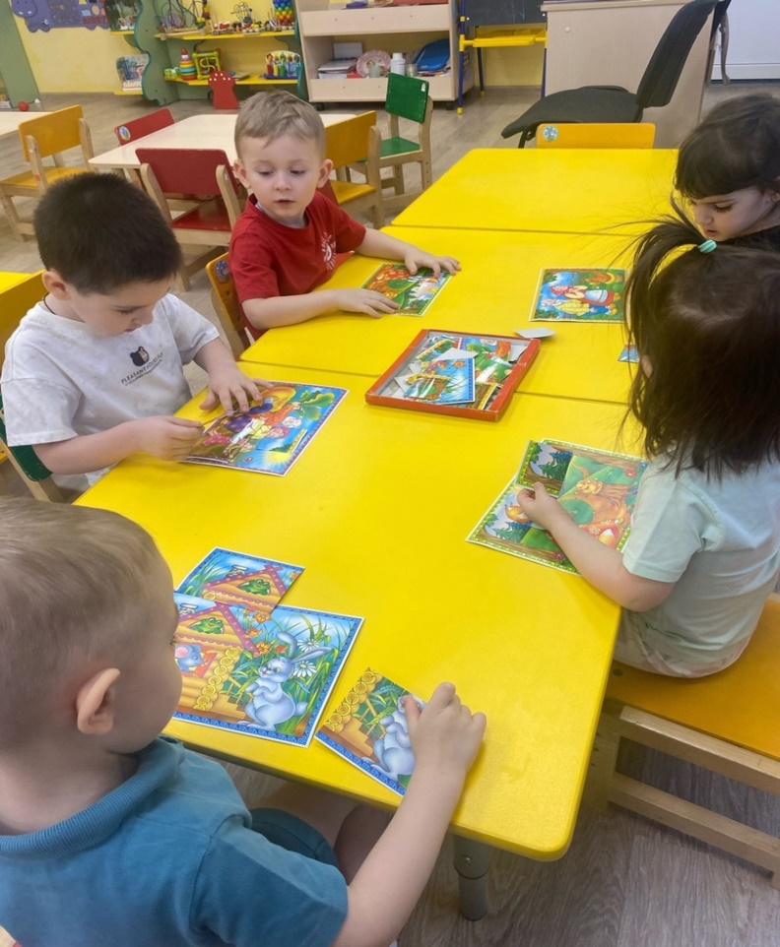
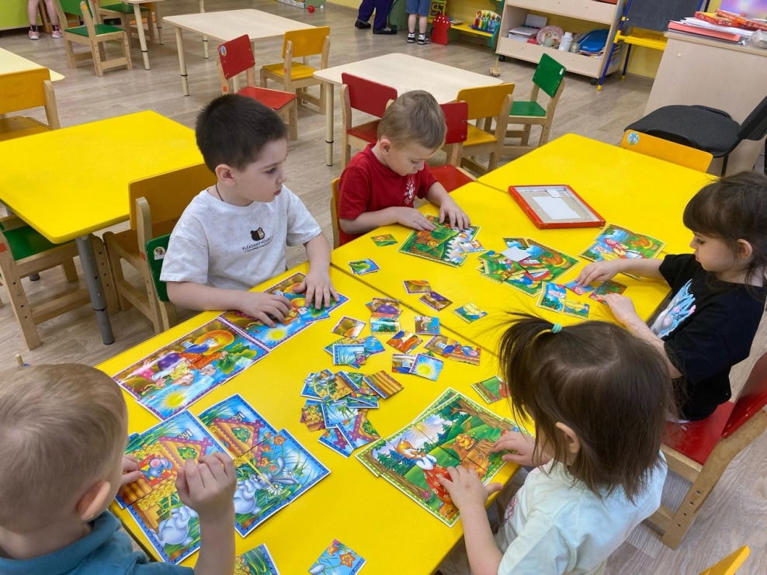
Дидактические игры в повседневной жизни детей

Slide 8
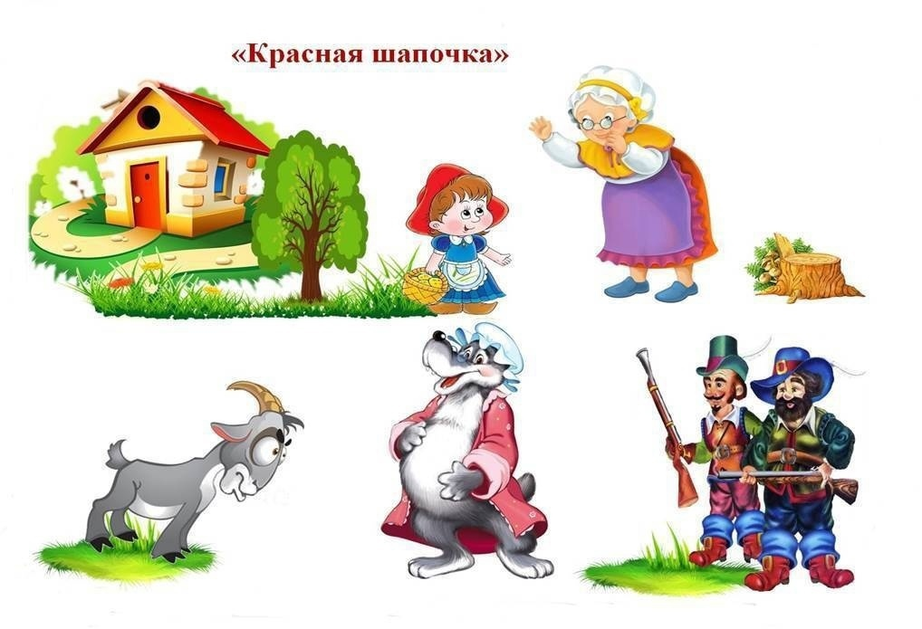
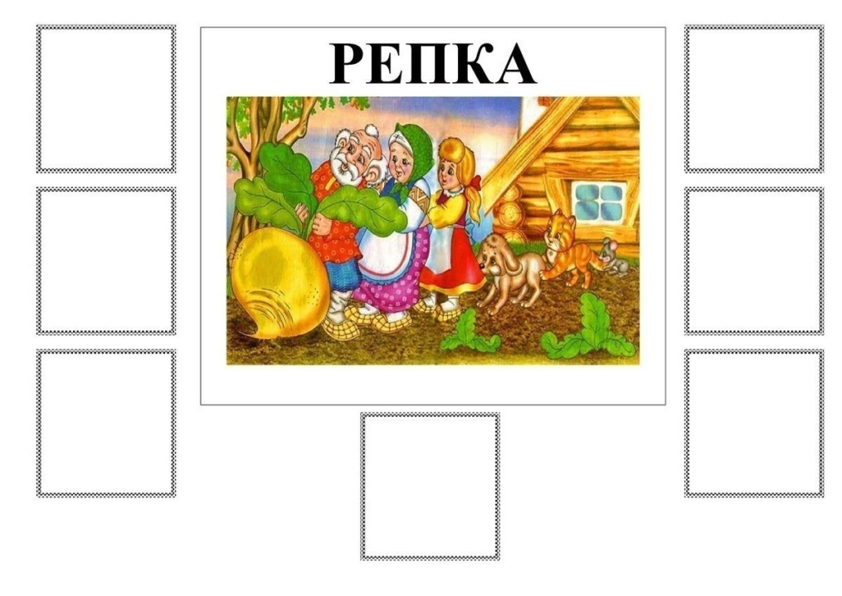
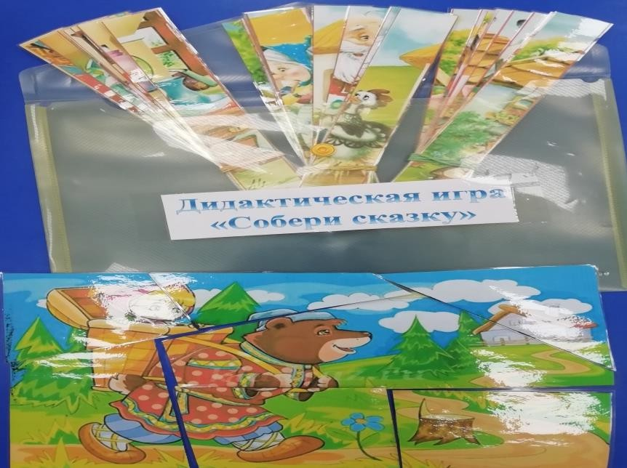
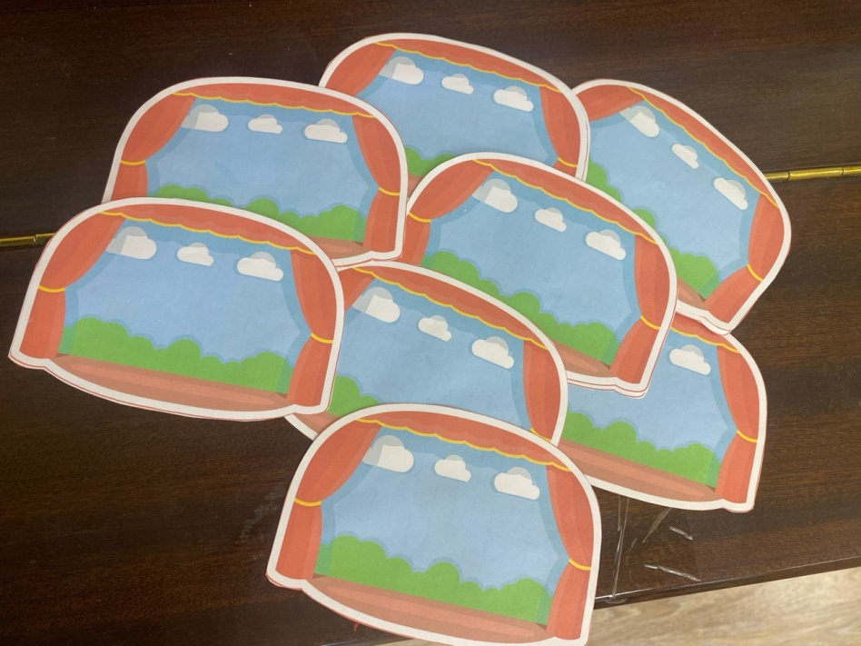
Найди лишнее героя
Лото по сказкам
Дидактическая игра с фонариком

Slide 9
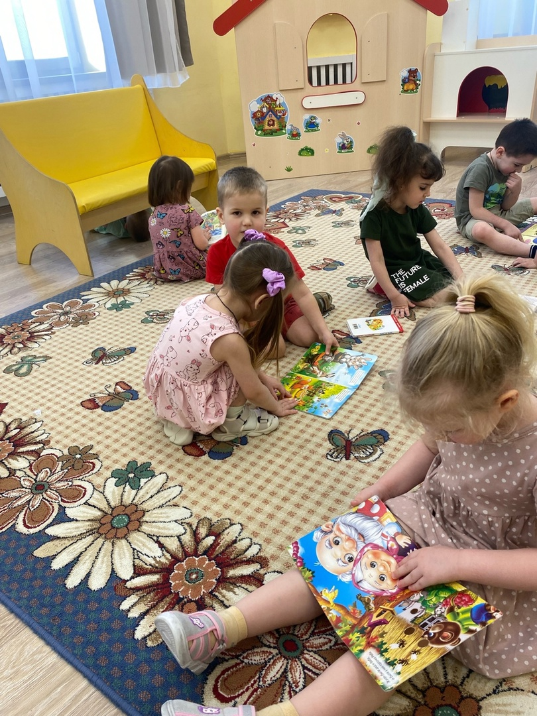
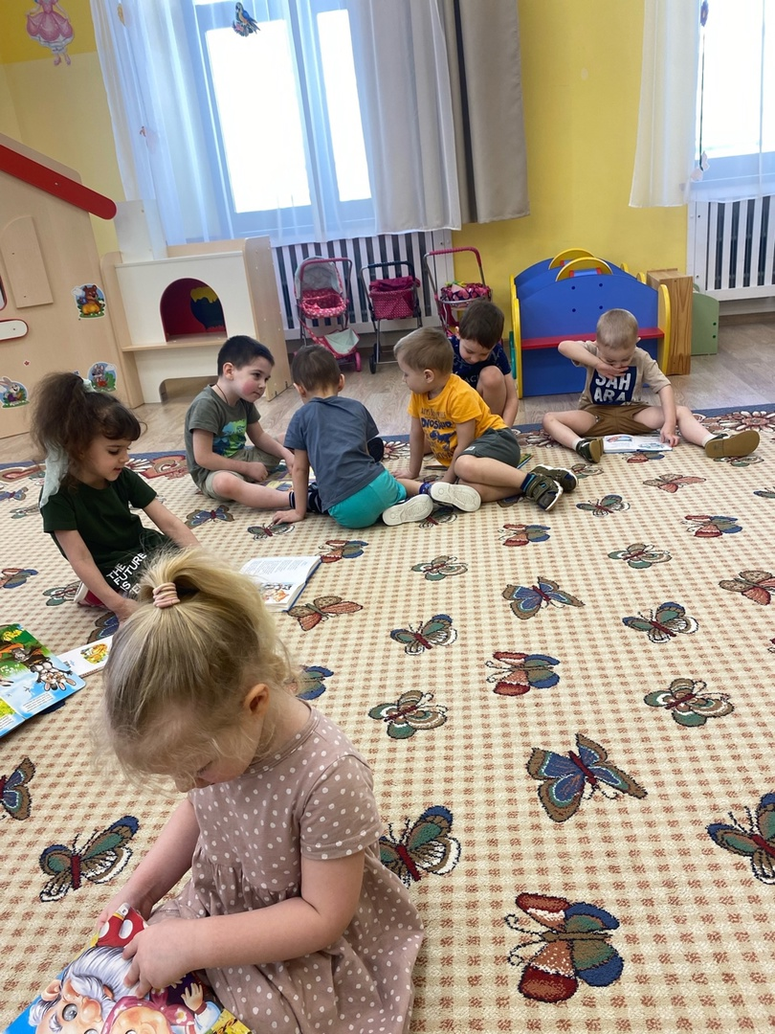
«Мои любимые сказки»

Slide 10
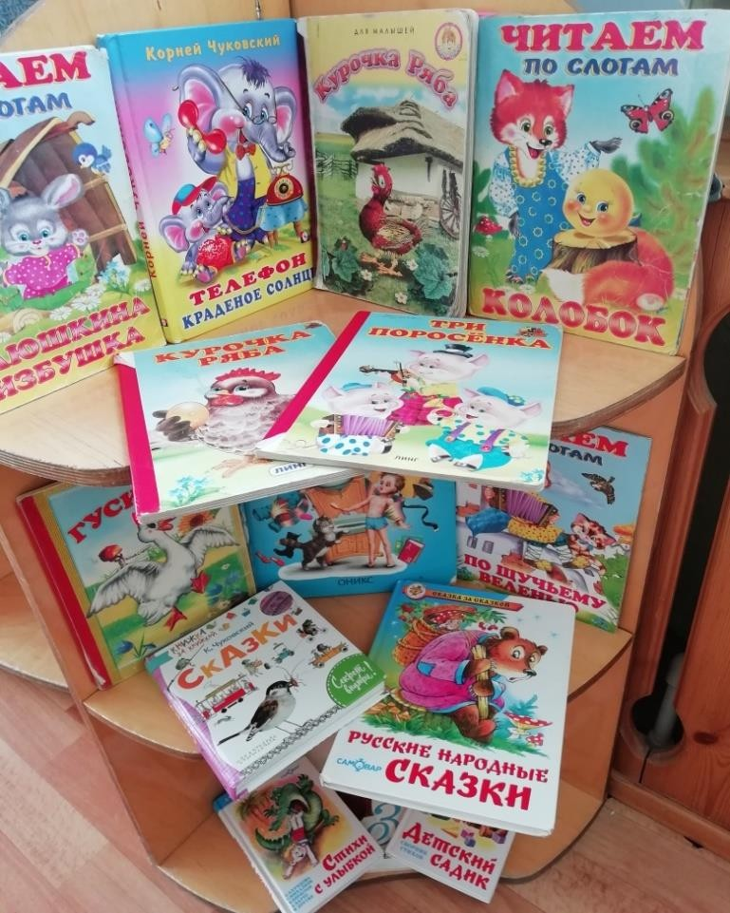
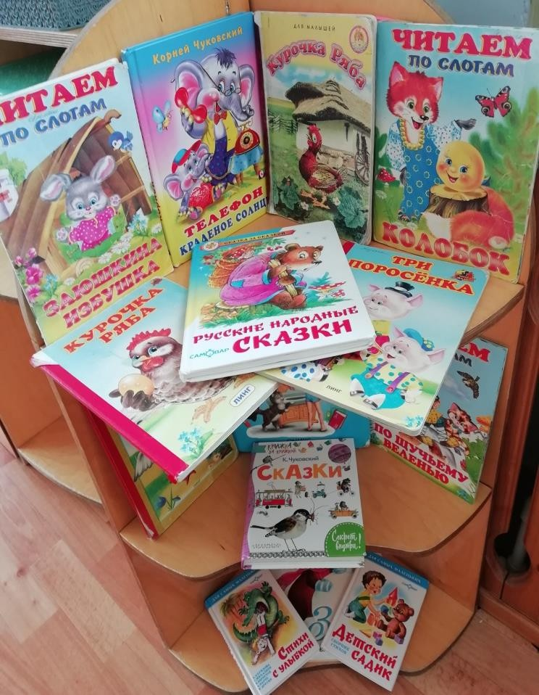
Книжный уголок

Slide 11
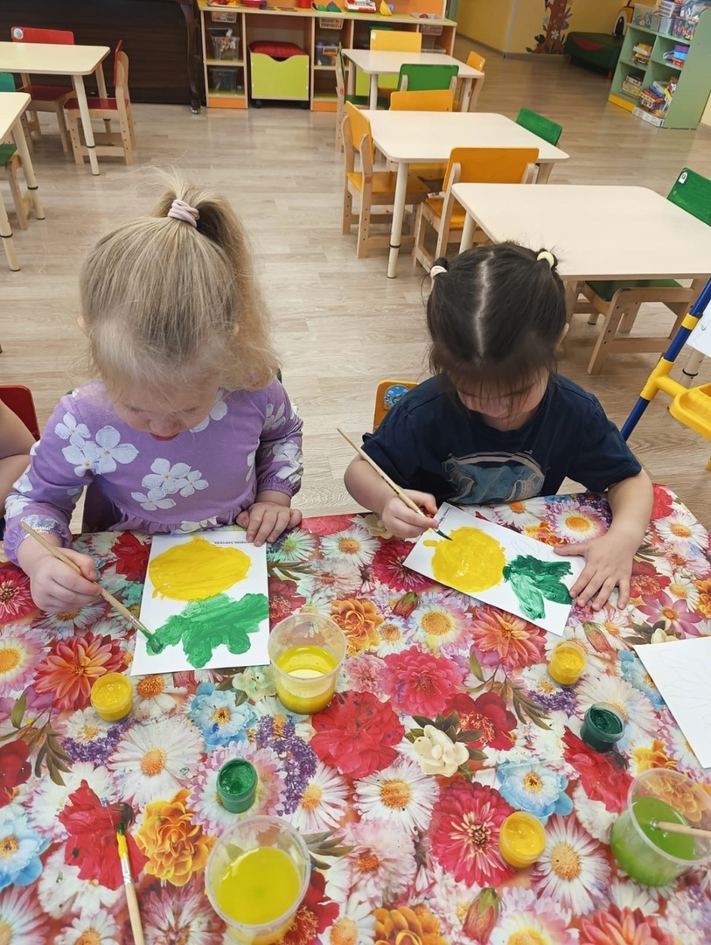
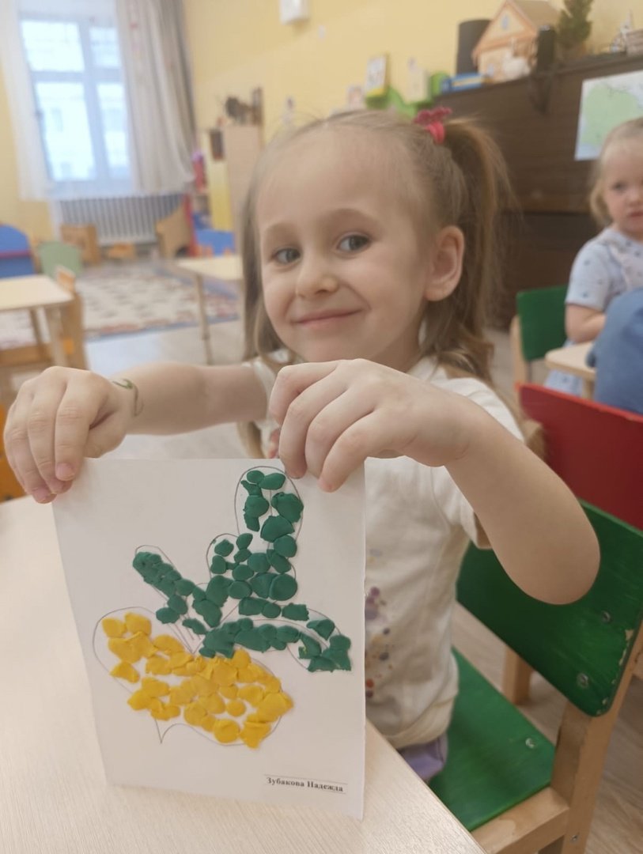
Продуктивная деятельность детей

Slide 12
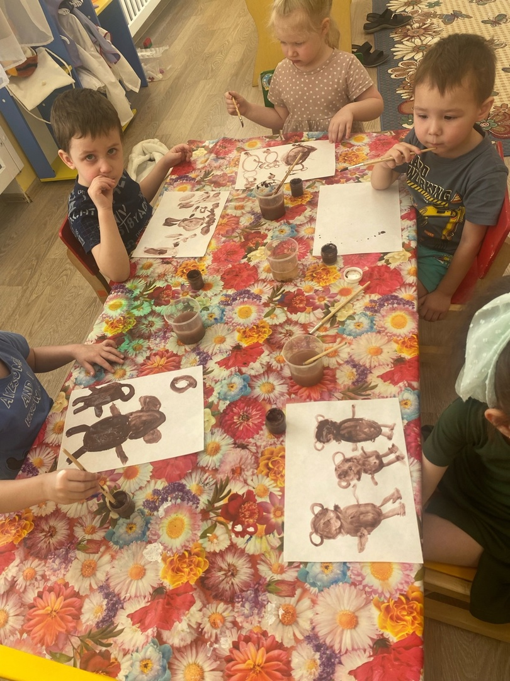
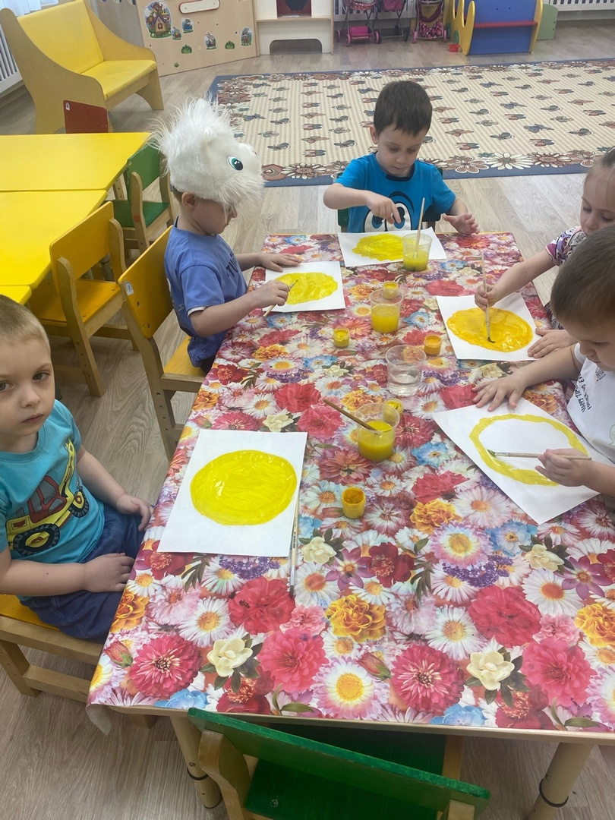
Рисуем сказку « Три медведя», « Колобок»

Slide 13
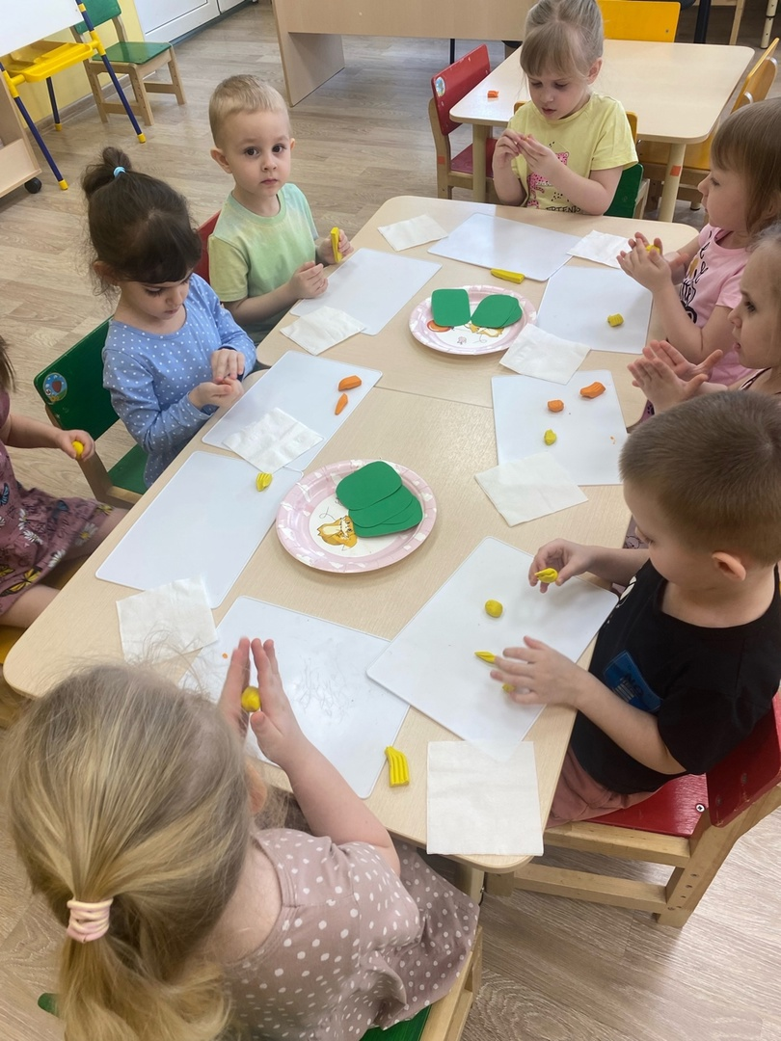
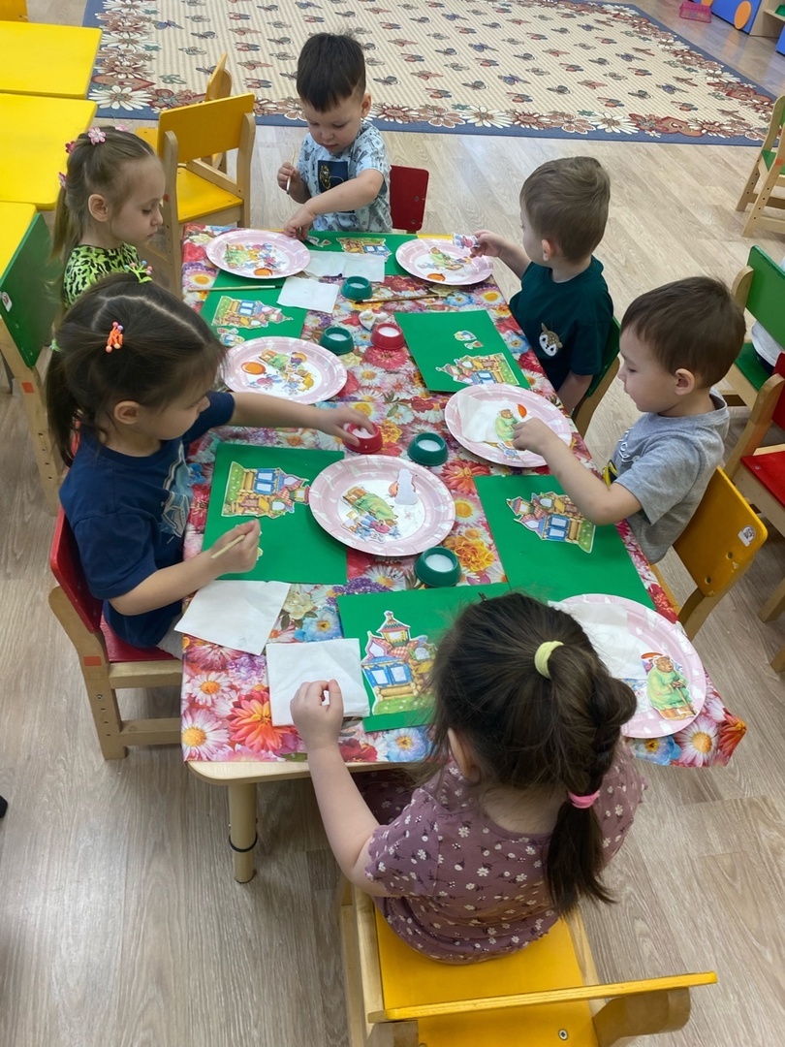
Аппликация « Теремок»
Лепка « Колобок»

Slide 14
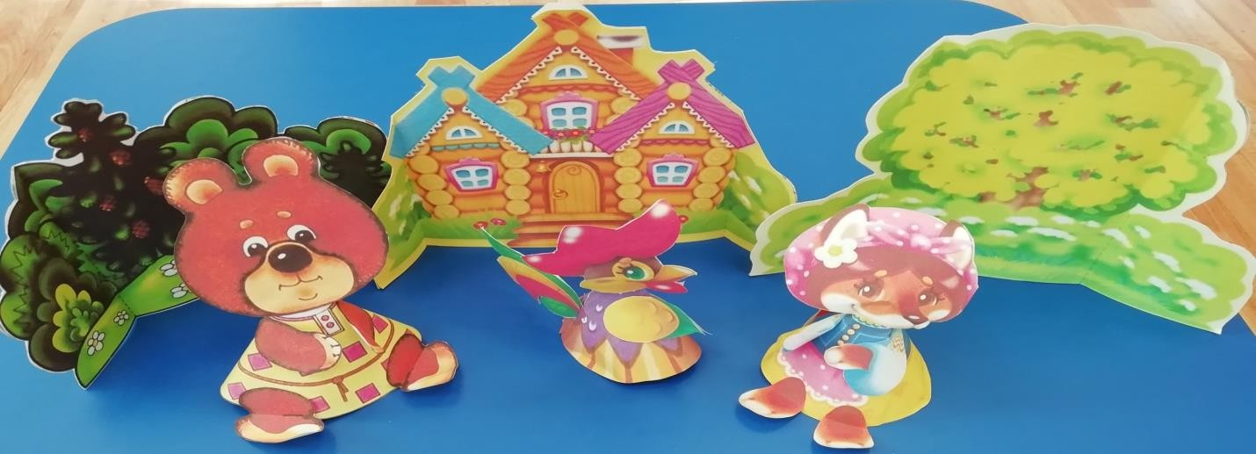
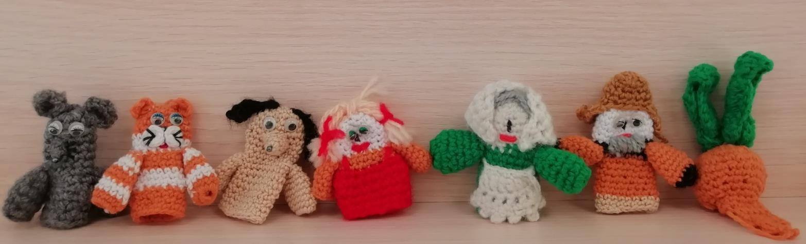
Пальчиковый и настольный театры, маски
(участие родителей в проекте)

Slide 15
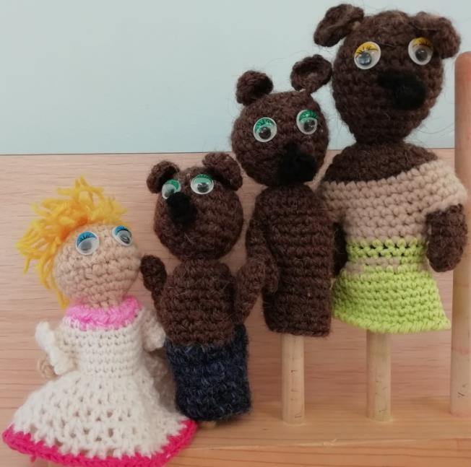
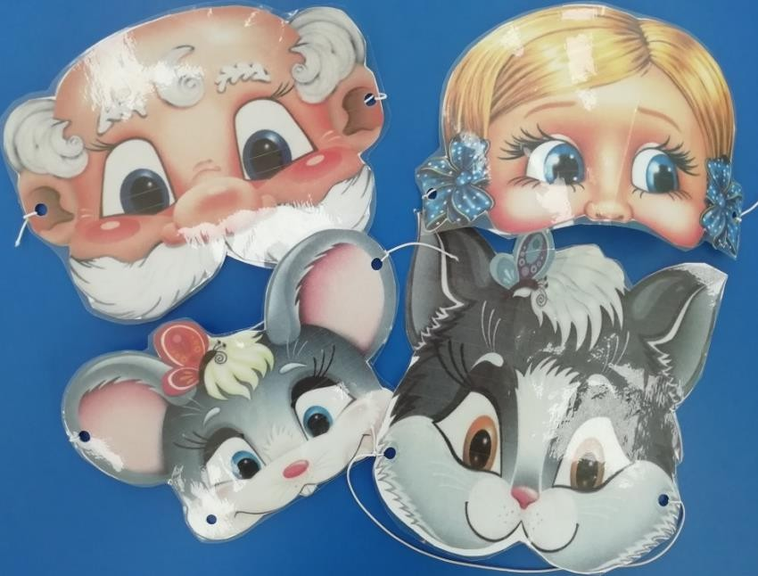

Slide 16
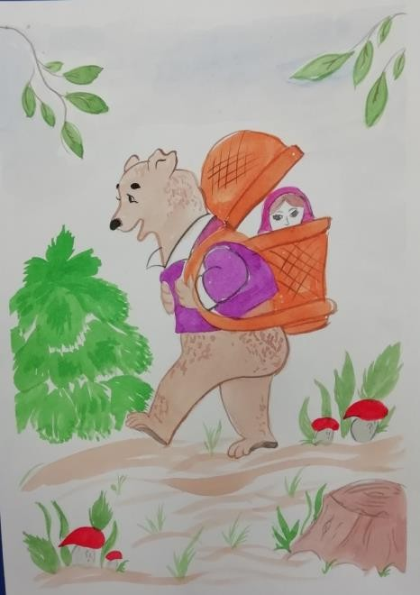
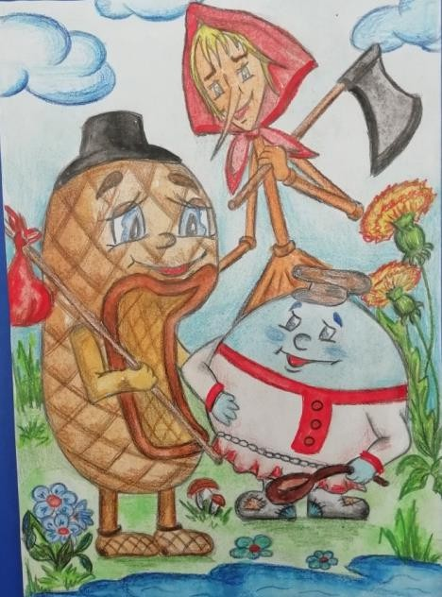
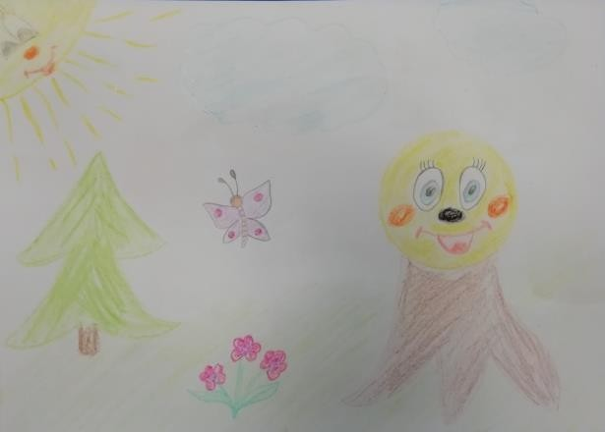
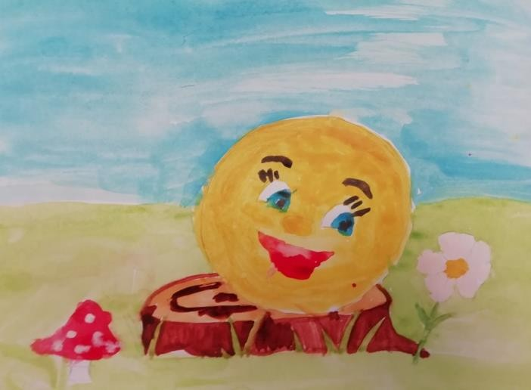
«Моя любимая сказка»
(совместные рисунки родителей и воспитанников)

